Slide 1
HanDB:
handwritten Hangeul classification
Team 3
21100506 이승재 21300126 김승우 21800180 김준형

Slide 2
Table of Contents
Description of preprocessor
Model design
Experimental results
Conclusion

Slide 3
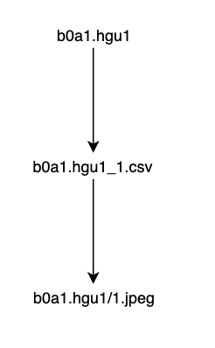
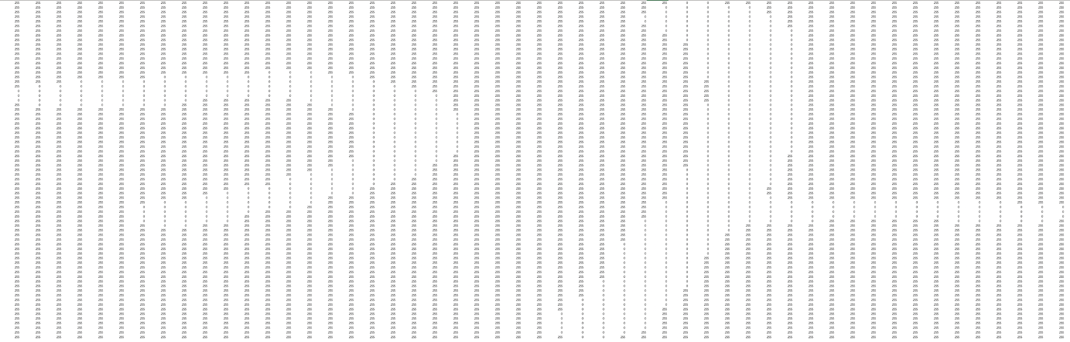
Preprocessing Steps

Slide 4
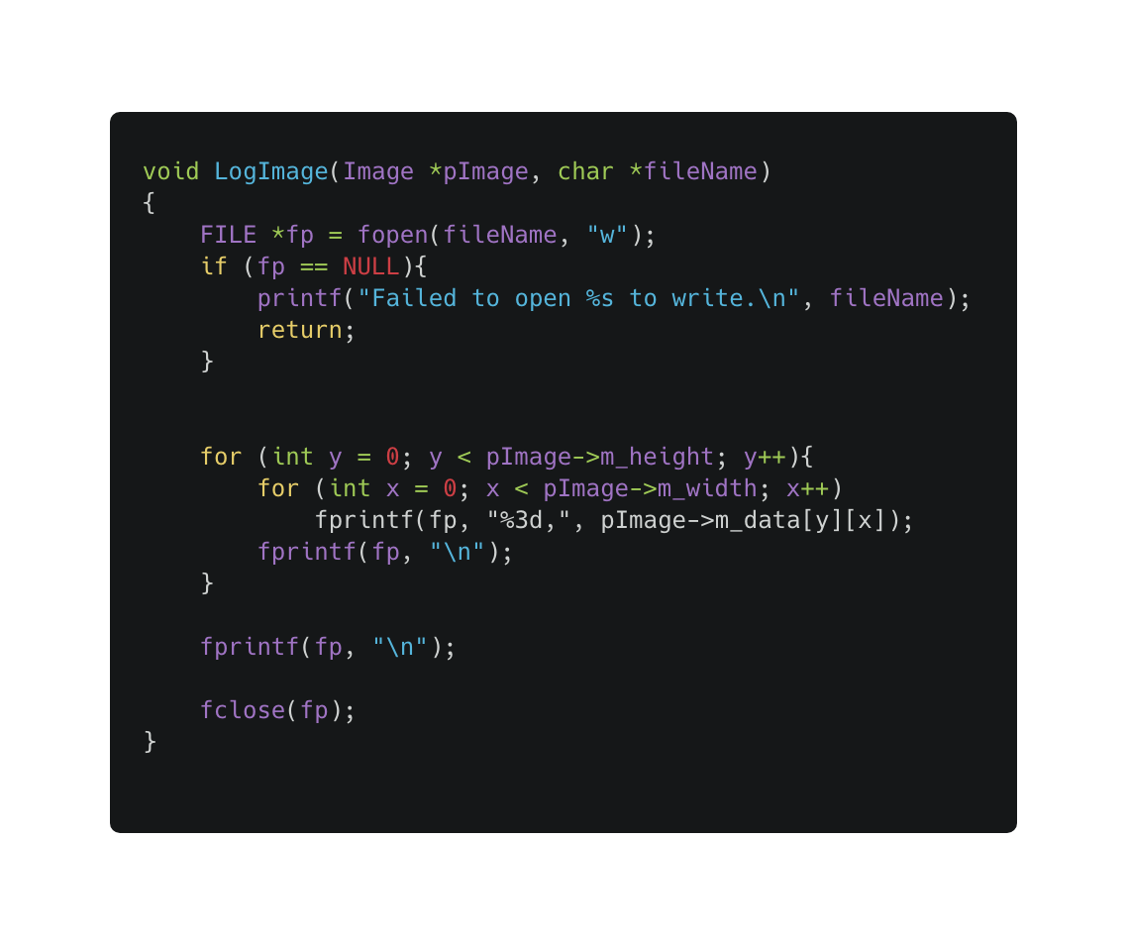
Preprocessor - Saving .csv files
From DisplayHGU1.cpp in HangulDB,
modified the function, LogImage() to save csv files without headers.
saved file names as each classes separately.

Slide 5
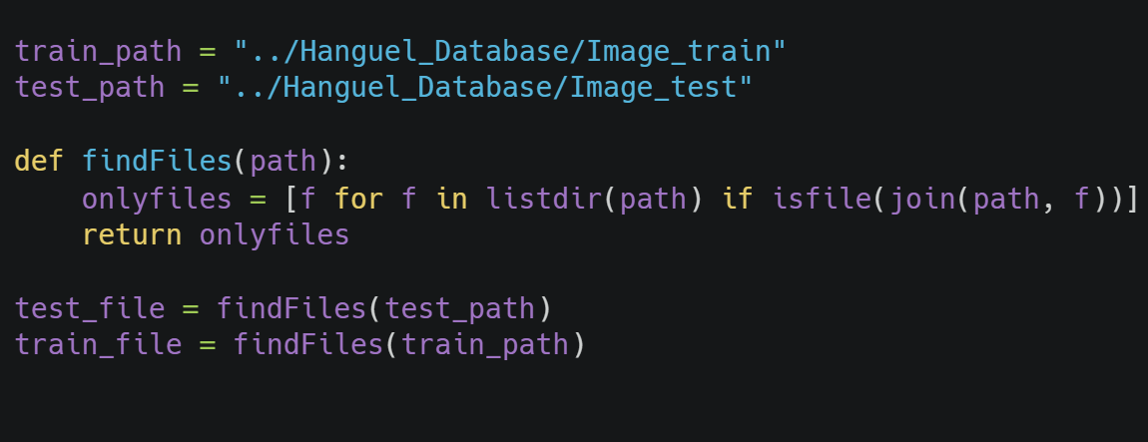
Preprocessor - Getting files from the directory (import)
Get all the files listed in each train and test directory.

Slide 6
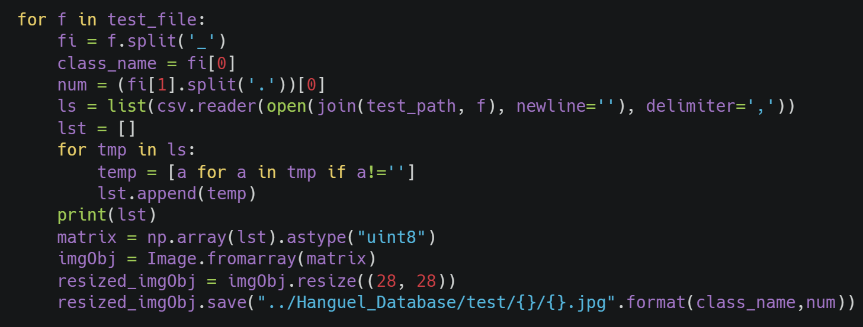
Preprocessor - Saving image files (export)
Save image files from csv files and resize into 28 by 28.
Notes:
csv 파일을 가지고 와서 list로 변환한 다음에 PIL (pillow)를 이용하여 image file로 만들기 위해 numpy array로 변환한 다음 Image resize를 통해 저장을 하였다.
28 by 28을 한 이유는 MNIST dataset의 크기와 비슷하게 하려 하였다.

Slide 7
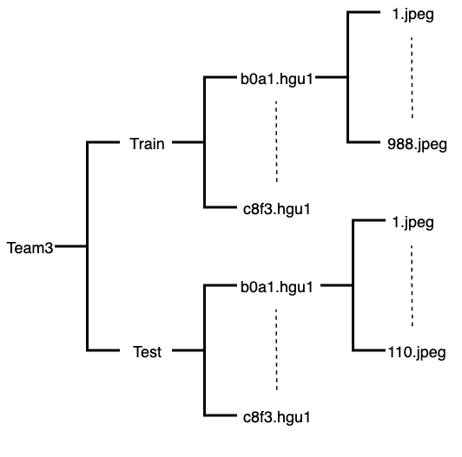
Preprocessor - Dataset
After preprocessing
The file system can be illustrated like this.
This tree-diagram implies that the system is compatible to ImageFolder
Notes:
그래서 앞에서 설명들였던 전처리를 하면은 File system이 다음과 같이 정리됩니다.
정리하면은 File system이 Class이름의 폴더 안에 해당 데이터들이 놓여진 구조를 갖게 되는데요.
이렇게 정리되면 Dataset중에 ImageFolder라는 dataset과 호환될 수 있어서 이렇게 정리하고 ImageFolder를 사용했습니다.

Slide 8
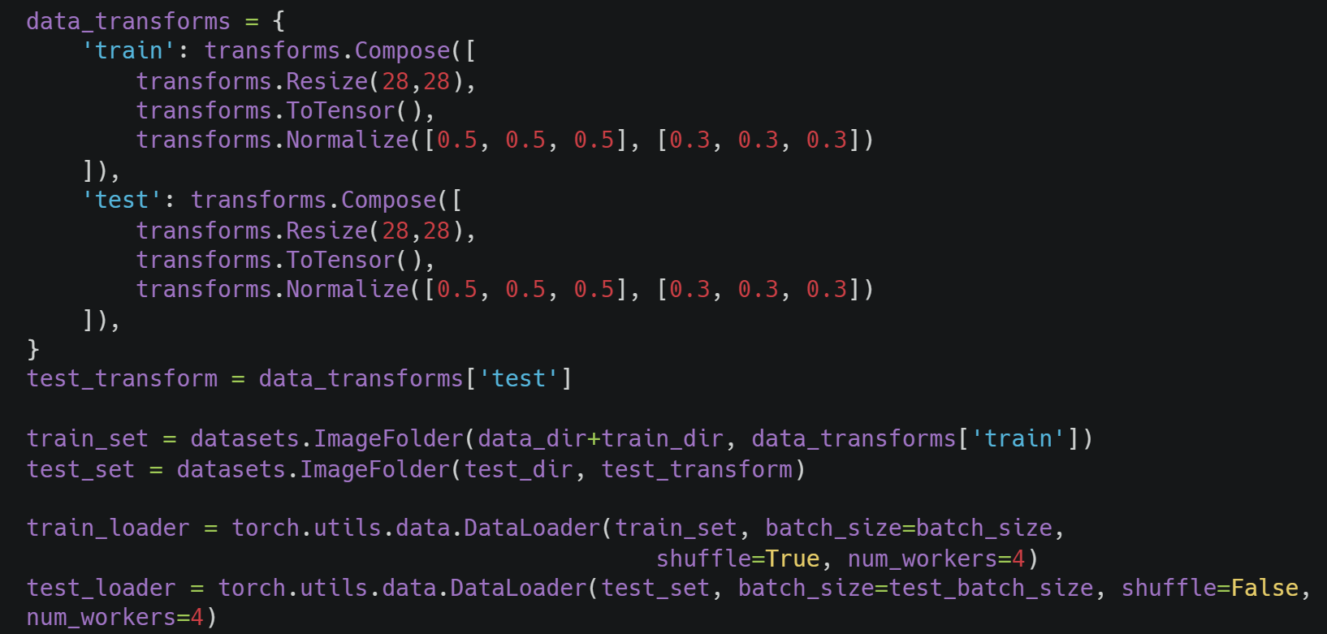
Preprocessor - DataLoader
Loading data into DataLoader using ImageFolder.
Notes:
해당 코드는 Data를 어떻게 load 했는지를 설명하고 있습니다.
data_transforms는 우리가 이미지를 받을때에 기본적으로 전처리를 해주는 것으로 train 및 test에 똑같은 전처리를 해준것을 볼 수 있습니다.
이후에 ImageFolder로 dataset를 만들고 이를 데이터로더로 받아서 사용했습니다.

Slide 9
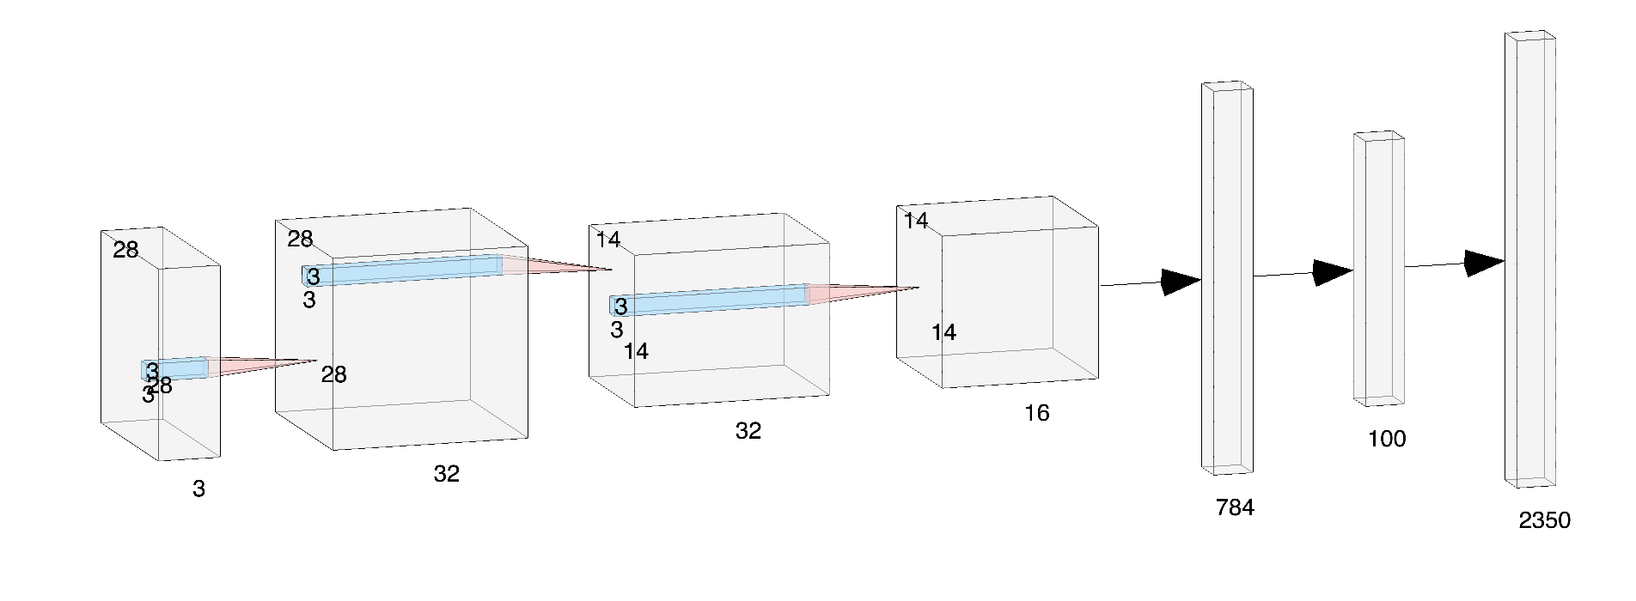
Model Design
Input: Tensor sized (batch_size, 3, 28, 28)
Convolution Layer: contains two blocks and each block contains
Conv2d - BatchNorm2d - ReLU
Conv2d - BatchNorm2d - ReLU - MaxPool2d
Fully connected Layer
Linear - BatchNorm1d - ReLU - Linear
Output: Tensor sized (batch_size, 2350,1)
padding=1
padding=1
padding=1
padding=1
Max pooling
(2 x 2)
Max pooling
(2 x 2)
Batch normalization
Batch normalization
Batch normalization
Batch normalization
Batch normalization
Output vector
Notes:
모델 구조는 다음과 같습니다.
저희는 baseline으로 조원중에서 이미 코드로 갖고 있었던 모델 구조를 사용했습니다.
모델 구조를 보시면 앞에는 Conv2d-Batchnorm2d-ReLU-Conv2d-Batchnorm2d-ReLU-Maxpool2d를 한 block으로 보면은 block 2개를 사용했고
Fully connected layer에서는 layer 두개를 두어 마지막에 batch_size*2350*1 사이즈의 vector를 output이 나옵니다.

Slide 10
Experimental Results
Model 1: baseline code (resized 28 by 28 & lr=0.0005) → 0.8754
Model 2: baseline code with lr = 0.0001 → 0.8734
Model 3: baseline code with resizing 32 by 32 & additional layers → 0.8162
Model 4: model 2 without normalization → 0.8381
→ The result implies that Model 1 is the best prototype model to start with.
Notes:
모델 구조는 이미 가지고 있던 구조를 사용하였다.
모델 1, 2, 3, 4는 약간씩 변화를 주어 에포크를 아주 작은 수로 accuracy를 계산했는데 모델1이 제일 좋은 결과가 나와서 모델1에서 러닝레이트랑 에포크랑 수정하여서 결과를 측정하였습니다.

Slide 11
Experimental Results
epoch
lr \ epoch | 10 | 20 | 30 | 50
0.0001 | 0.9277 | 0.9310 | 0.9322 | 0.9302
0.0005 | 0.9278 | 0.9305 | 0.9293 | 0.9271
0.001 | 0.9303 | 0.9329 | 0.9292 | 0.9293
learning rate
The result illustrates that the highest accuracy showed on lower epoch when the learning rates get higher.
Notes:
가장 accuracy가 높았을때가 epoch가 20/ learning rate가 0.001일때 였다.

Slide 12
Conclusion
The experiment result implies that there is inverse proportion between ‘learning rate’ and ‘epoch’. If ‘learning rate’ is large, the accuracy score showed highest when epoch is small enough.
As the number of epochs bigger, it has possibility to lead overfitting the model.
While implementing the data loader, we can learn how to make dataset for data loader.
Because we are referring open source software to construct CNN model, we experienced how to adjust open source into our own model.

Slide 13
Role and Contribution
Member | Role | Is leader? | Contribution (%)
_{21100506 이승재} | Researching, PPT, Model evaluation | _{X} | ₂₀
_{21300126 김승우} | _{Preprocessing, Model refining} | _{X} | ₄₀
_{21800180 김준형} | Preprocessing, Model refining and evaluation | _{O} | ₄₀

Slide 14
수행 후 소감
21100506 이승재: 잘하지 못했는데 두 학우님이 잘 알려주셔서 함께 프로젝트를 했다기보다는 배웠던것 같습니다. 처음 dataset을 가지고 머신러닝을 접해본 것 같아 좋은 시간이었던 것 같습니다.
21300126 김승우: 처음으로 한 dataset에 대하여 전처리하고 모델을 구성하여 실제 accuracy를 구하는 과정을 경험할 수 있는 경험을 하였습니다. 많이 부족했지만 이 프로젝트를 통해 어떻게 실제 모델을 구현하는지 배울 수 있었고, 이 경험을 바탕으로 앞으로 새로운 프로젝트를 어떻게 착수할 수 있을지 배우는 좋은 시간이 된 것 같습니다.
21800180 김준형: 이번 기회를 통해서 세상에서 유일한 한글 데이터셋을 다룰 수 있어서 좋았고 특히나 .hgu1이라는 특이한 파일을 binary 형태로 읽어서 파일 추출하는게 힘들긴 하였지만은 귀중한 경험이었던 것 같았습니다. 처음으로 데이터를 DataLoader에 옮기는 작업을 직접 해보는 등 이번 프로젝트를 통해서 많은 경험을 쌓을 수 있었고 보람찼습니다.

Slide 15
For more informations and implementation, here is out project’s github repository
https://github.com/junhyung9985/Hanguel_Database

